Slide 1
第一部份-認識容量
容量-2單位-P-1
認識容量
容量概念
介紹
容量的意義
容量單位
認識常見
容量單位
（毫升、
公升）

Slide 2
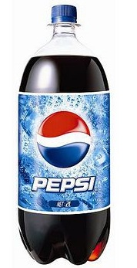
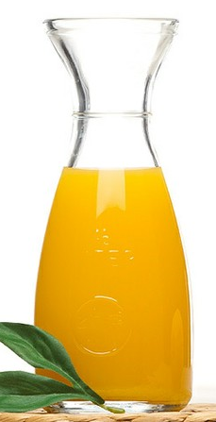
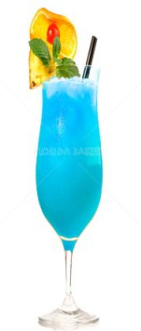
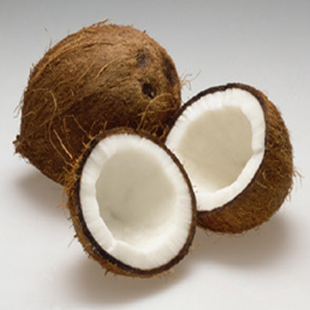
認識容量單位
當我要量一個東西的容量，或是決定容器的大小的時候，就要使用到 容量的單位。

Slide 3
毫升 和 公升 都是
可以用來測量容量的單位
時常出現在我們的生活中
你注意到了嗎?

Slide 4
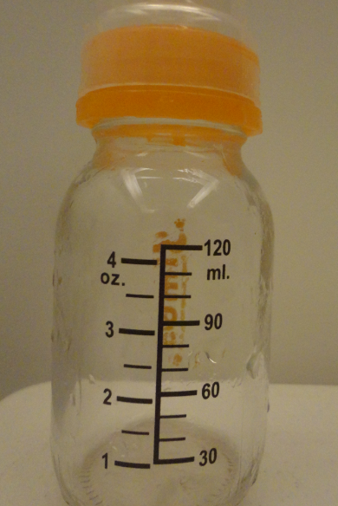
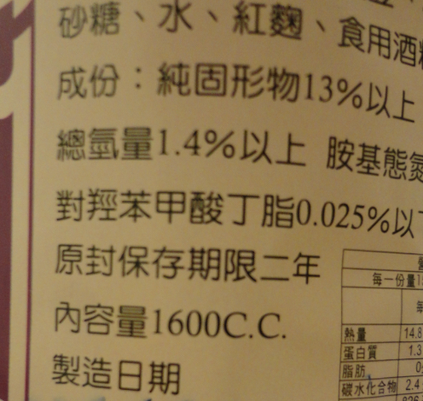
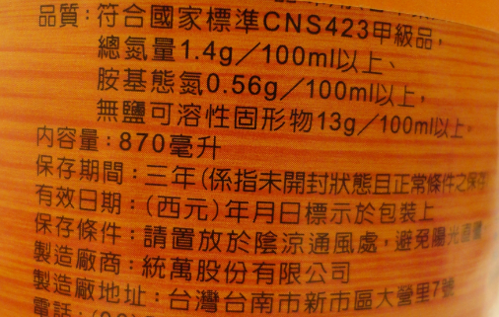
容量的單位，我們最常使用到的有：
毫升（ml 或 cc）

Slide 5
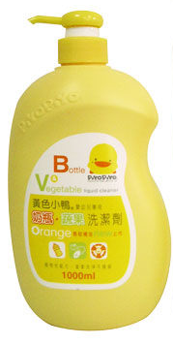
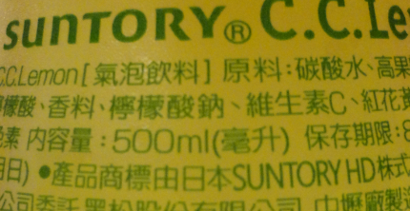
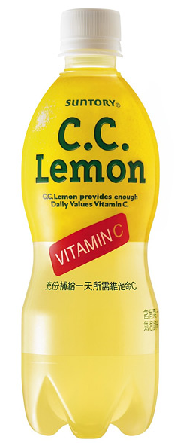
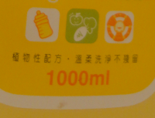
使用毫升為單位

Slide 6
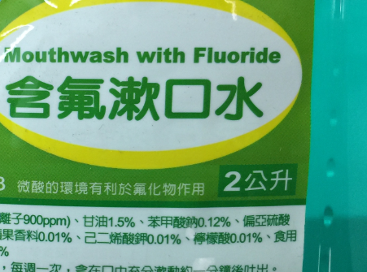
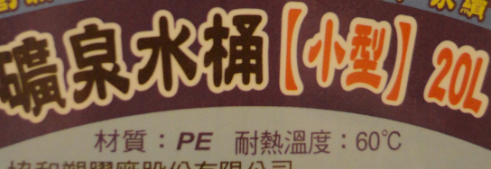
容量的單位，我們最常使用到的有：
公升（L）

Slide 7
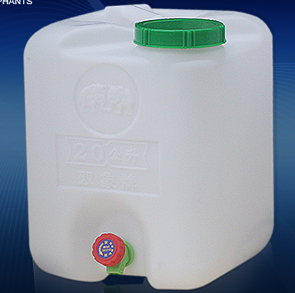
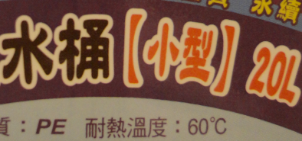
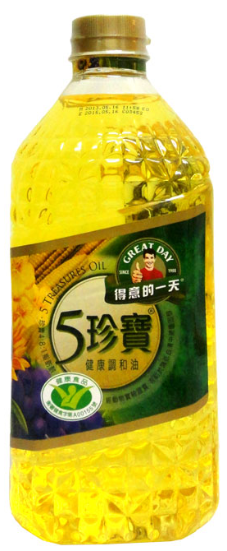
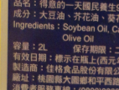
使用公升為單位

Slide 8
一、適當的使用 容量的單位

Slide 9
認識毫升
容量最小的單位是 毫升
通常量到很小或較少的容量
時會使用到
毫 升

Slide 10
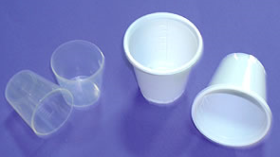
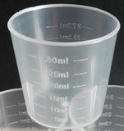
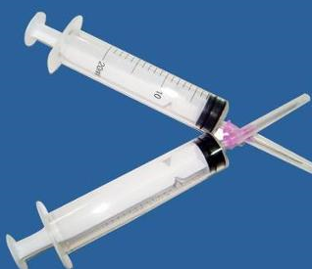
容量 單位是
最小的
毫升
通常量到很小的杯子等東西，像是做點心加的果汁，生病時喝的藥水等等，會使用到
毫升（ml 或 cc）

Slide 11
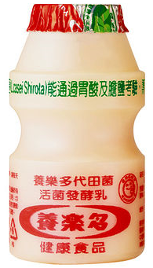
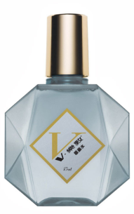
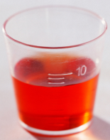
使用毫升、ml 、cc 為單位
7 cc
15 ml
100毫升
120ml

Slide 12
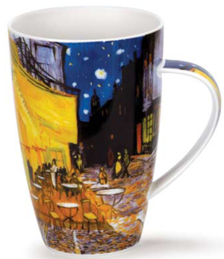
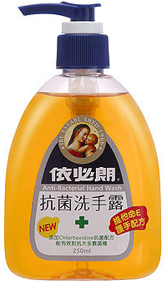
使用毫升、ml 、cc 為單位
250毫升
350cc

Slide 13
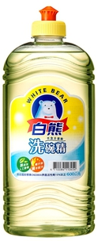
使用毫升、ml 、cc 為單位
600ml
1000ml

Slide 14
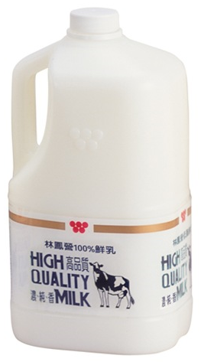
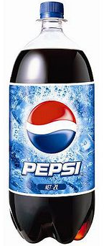
使用毫升、ml 、cc 為單位
2000cc
3685毫升

Slide 15
認識 1 毫升
這是 10 毫升的量杯，當水倒到刻度1 的時候，表示水量是 1 毫升，
毫升也可用 ml 或cc 表示。
10毫升
10毫升
10毫升
10毫升
5
5
5
3
3
3
1毫升
1
1
1

Slide 16
認識 1 毫升
這是 10 毫升的量杯，當水倒到刻度5的時候，表示水量是 5 毫升或 5 ml。
10毫升
10毫升
10毫升
10毫升
5
5
5
5毫升
3
3
3
1
1
1

Slide 17
認識毫升
※ 量一量是多少？
這瓶眼藥水倒滿了 2 個10毫升的量杯，所以容量是
20毫升
10毫升
10毫升

Slide 18
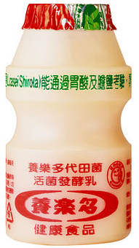
認識毫升
※ 量一量是多少？
這瓶養樂多倒滿了 1 個100毫升
的量杯，所以容量是
100毫升
100毫升

Slide 19
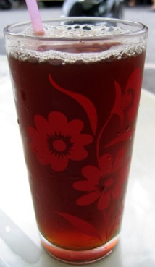
認識毫升
※ 量一量是多少？
這杯紅茶倒滿了 5 個100毫升
的量杯，所以容量是
500毫升
100毫升
100毫升
100毫升
100毫升
100毫升

Slide 20
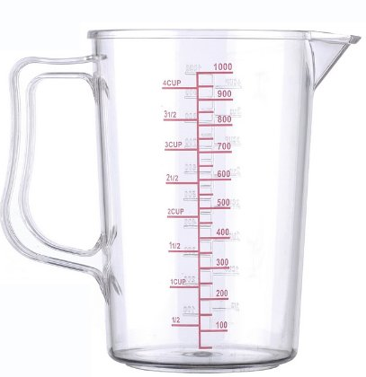
認識公升
容量最大的單位是 公升
通常量到很大或較多的容量時會使用到
公 升

Slide 21
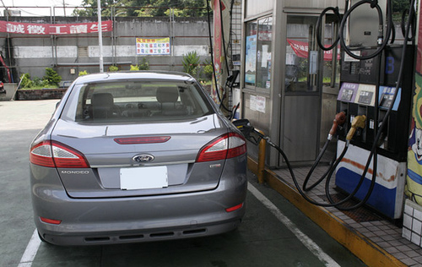
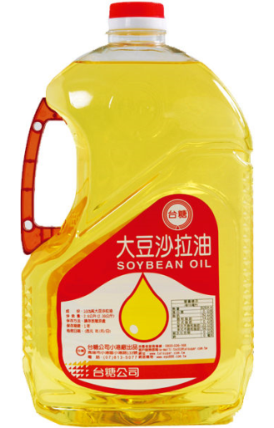
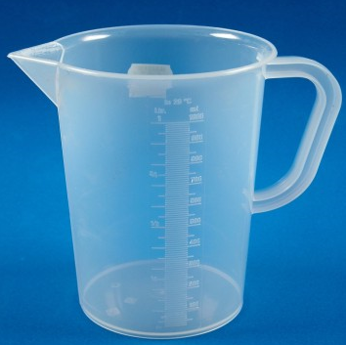
最大的
公 升
容量 單位是
通常量到比較大杯或是大容量的東西，像是加油的時候、大桶的沙拉油等等，會使用到
公升（L）

Slide 22
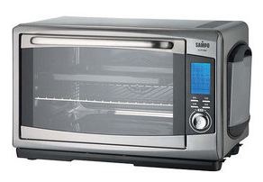
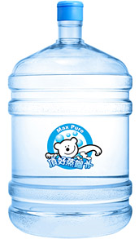
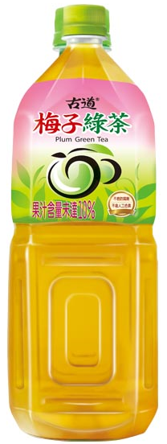
使用公升、L 為單位
2 公升
12 L
26 公升

Slide 23
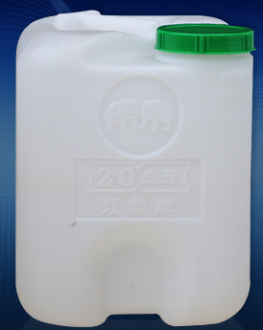
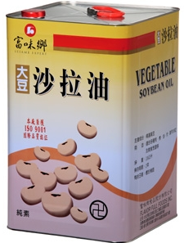
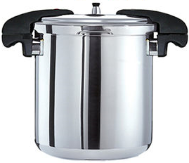
使用公升、L 為單位
15 L
18 L
20 公升

Slide 24
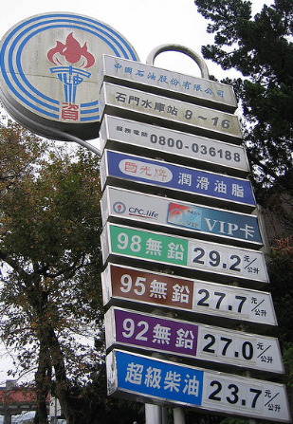
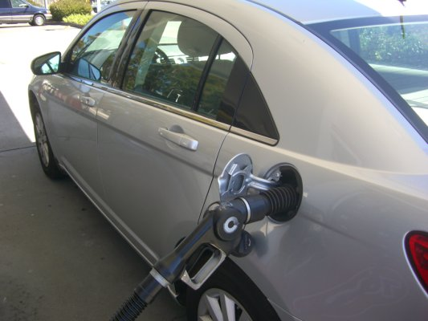
使用公升、L 為單位
50 公升

Slide 25
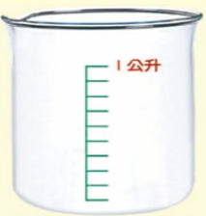
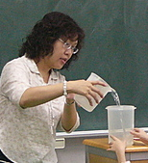
認識 1 公升
這是1 公升的量杯，當水倒到刻度 1 公升時，表示水量是 1 公升，
公升也可用 L 表示。

Slide 26
認識公升
※ 量一量是多少？
這瓶綠茶倒滿了 1 個 1公升
的量杯，所以容量是
1 公 升
1公升

Slide 27
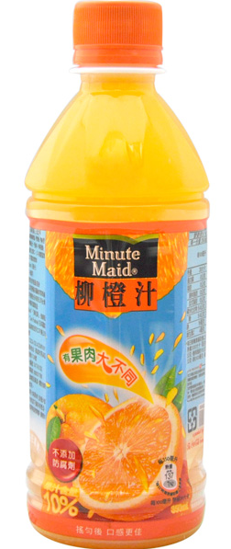
認識公升
※ 量一量是多少？
這瓶果汁倒滿了 2 個 1公升
的量杯，所以容量是
2 公 升
1公升
1公升

Slide 28
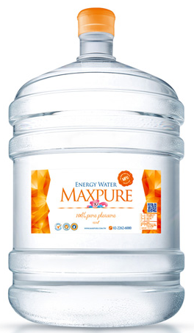
認識公升
※ 量一量是多少？
這瓶水倒滿了 6 個 1公升
的量杯，所以容量是
6 公 升
1公升
1公升
1公升
1公升
1公升
1公升

Slide 29
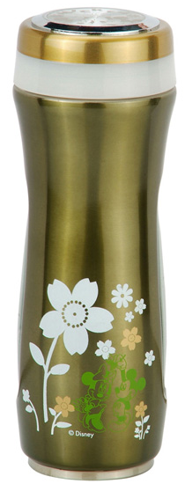
挑戰一下!
想一想該用什麼容量單位才適合呢？
毫升
保溫瓶的容量是720
公升

Slide 30
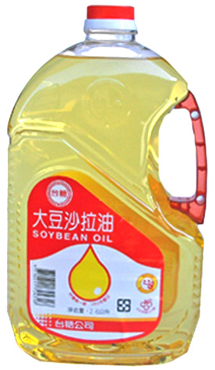
挑戰一下!
想一想該用什麼容量單位才適合呢？
毫升
沙拉油的容量是3
公升

Slide 31
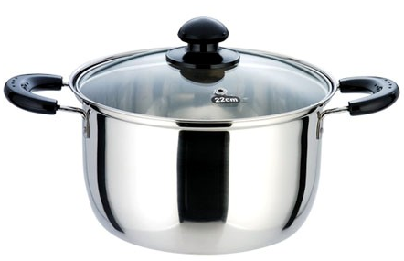
挑戰一下!
想一想該用什麼容量單位才適合呢？
ml
湯鍋的容量是10
L

Slide 32
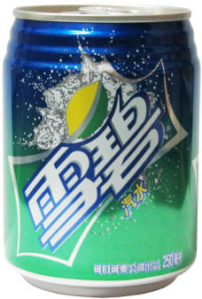
挑戰一下!
想一想該用什麼容量單位才適合呢？
cc
易開罐飲料的容量是350
L

Slide 33
挑戰一下!
想一想該用什麼容量單位才適合呢？
ml
鮮奶的容量是 960
L

Slide 34
挑戰一下!
想一想該用什麼容量單位才適合呢？
ml
洗衣機的容量是 80
L

Slide 35
二、什麼時候該使用 容量的單位？

Slide 36
(1)形容液體（像是水之類會流動的東西）的時候
這一杯無糖綠茶的容量是 500 毫升
這一瓶柳橙汁的容量是 2 公升

Slide 37
(2)量容量（東西可以裝多少液體）的時候
這個馬克杯的容量是 350 毫升
這個水桶的容量是 25 公升

Slide 38
(3)表示容量的時候
藥水一次喝 10毫升
烤蛋糕加牛奶 120毫升
機車加油 5公升

Slide 39
挑戰一下!
想一想什麼情形下
該使用容量單位呢？
□想知道自己的體重
√
□想知道自己喝了多少水

Slide 40
挑戰一下!
想一想什麼情形下
該使用容量單位呢？
√
□這個水壺能裝多少水？
□
這個背包能裝多少書？

Slide 41
挑戰一下!
想一想什麼情形下
該使用容量單位呢？
√
□去加油站加油時
□看看現在幾點鐘時

Slide 42
挑戰一下!
想一想什麼情形下
該使用容量單位呢？
□這輛車子可以載多少人？
√
□這顆西瓜可以榨多少西瓜汁？

Slide 43
挑戰一下!
想一想什麼情形下
該使用容量單位呢？
√
□一次要喝多少藥水？
□一次要吃多少餅乾？

Slide 44
挑戰結束!
好棒好棒!
快幫自己拍拍手~~

